Slide 1
GIoT end-to-end
Application System + web service
Author:Jason

Slide 2
Item
MQTT &Nodejs模組應用及介紹
Node-Red應用
應用系統Web可視化GUI 開發與操作
網頁通訊協議 - Websocket
Linebot通知應用
自動控制

Slide 3
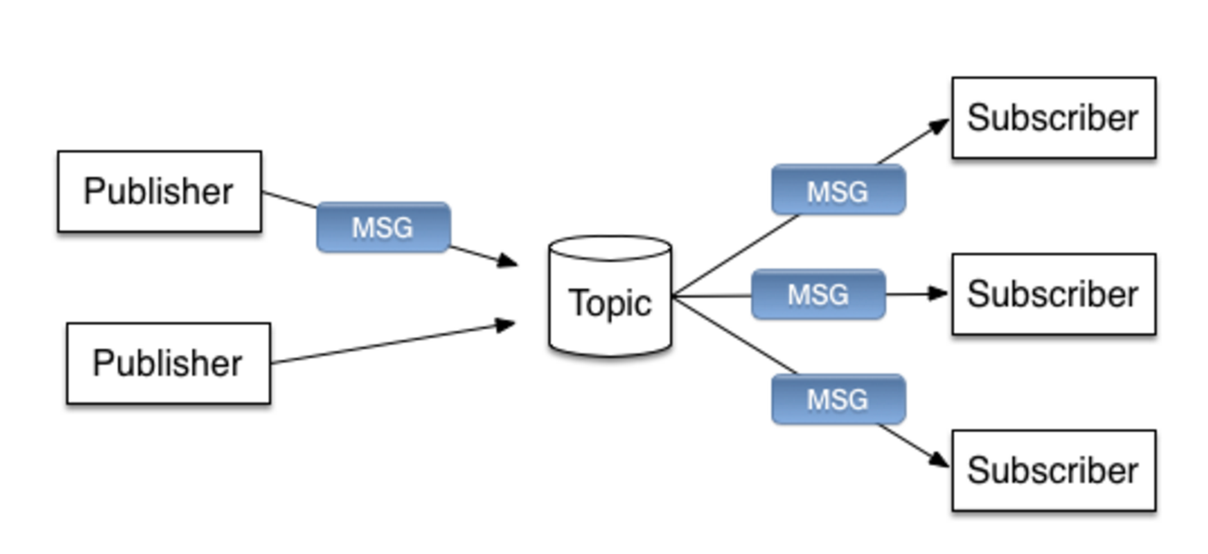
MQTT是什麼？
MQTT是一個 machine-to-machine (M2M) 的發佈(Publish)/訂閱(Subscribe)訊息的傳輸協定，簡單來說當發佈者將訊息送至Topic平台，而Topic會將這個訊息送到所註冊的訂閱者。
Publisher為訊息的來源，它會將訊息發送給Broker(Topic)，而Subscriber向Broker註冊，表示他們想要接收此Topic的訊息；因此當有某個Publisher對Broker發送訊息時，只要是有對此Broker註冊的Subscriber，都會收到此則訊息。

Slide 4
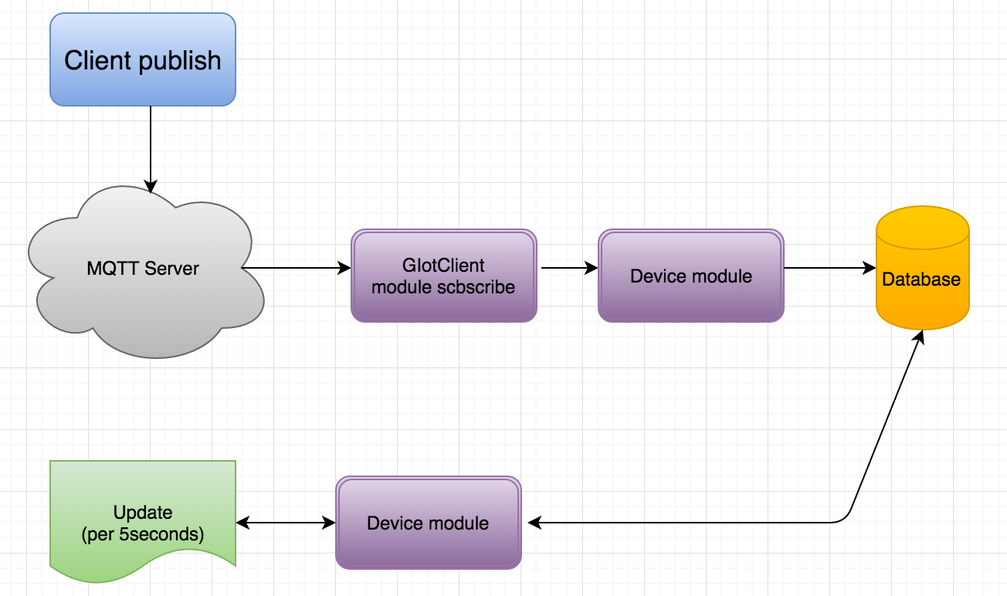
訂閱及後台處理流程
event
event

Slide 5
基本網頁
<html>
<head>
<title>我的第一個網頁</title>
</head>
<body>
<h1>歡迎光臨</h1>
<p id="demo"></p>
</body>
</html>
CSS (階層式樣式表) 是一種指定文檔如何呈現給使用者的語言——它們如何地被樣式化，佈局，等等。。
JavaScript 是屬於網路的腳本語言！
JavaScript 被數百萬計的網頁用來改進設計、驗證表單、檢測瀏覽器、創建cookies，以及更多的應用。

Slide 6
Nodejs
Node.js是一個能夠在伺服器端運行JavaScript的開放原始碼、跨平台JavaScript 執行環境。Node.js由Node.js基金會持有和維護^{[3]}，並與Linux基金會有合作關係^{[4]}。Node.js採用Google開發的V8執行程式碼，使用事件驅動、非阻塞和 非同步輸入輸出模型等技術來提高效能，可最佳化應用程式的傳輸量和規模。這些技術通常用於資料密集的即時應用程式。
Node.js大部分基本模組都用JavaScript語言編寫。在Node.js出現之前，JavaScript通常作為用戶端程式設計語言使用，以JavaScript寫出的程式常在用戶的瀏覽器上執行。Node.js的出現使JavaScript也能用於伺服器端編程。Node.js含有一系列內置模組，使得程式可以脫離Apache HTTP Server或IIS，作為獨立伺服器執行。

Slide 7


node.js安裝模組
檢查nodejs版本
檢查npm版本
安裝(全域)模組
npm install mosca bunyan -g

Slide 8
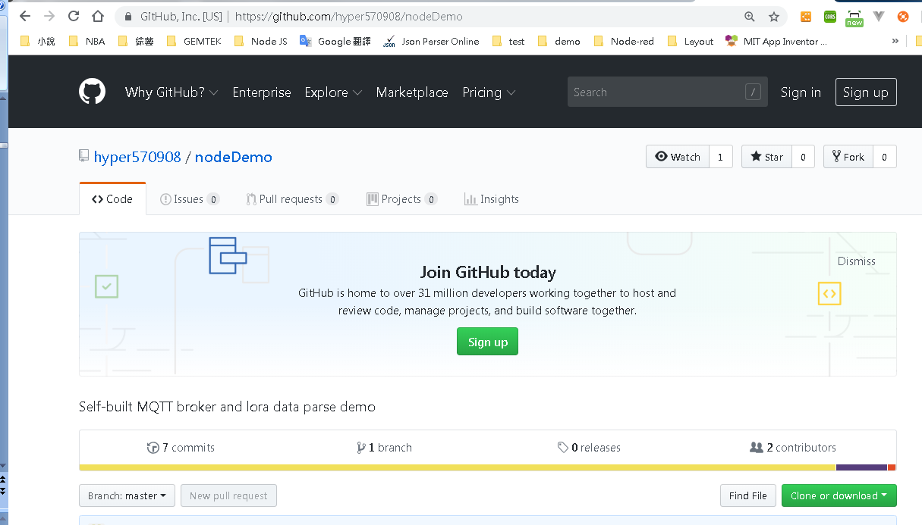
專案下載
https://github.com/hyper570908/nodeDemo
在目錄下執行 npm install

Slide 9
開發工具
開發工具
Visual Studio https://code.visualstudio.com/download
Sublime Text 3
OS X (10.7 or later is required)
Windows - also available as a portable version
Windows 64 bit - also available as a portable version
Ubuntu 64 bit - also available as a tarball for other Linux distributions.
Ubuntu 32 bit - also available as a tarball for other Linux distributions.

Slide 10
簡單模組定義
node.js 遵照CommonJS 的慣例, 用 require 以及 exports 來作檔案和模組之間的溝通
var PI = Math.PI;
exports.area = function (r) {
return PI * r * r;
};
exports.circumference = function (r) {
return 2 * PI * r;
};
將這個文件存為circle.js

Slide 11
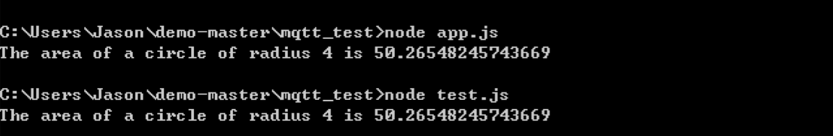
簡單模組使用
並新建一個test.js文件，並寫入以下代碼
var circle = require('./circle.js');
console.log( 'The area of a circle of radius 4 is ' + circle.area(4));

Slide 12
自定義模組功能說明
models / event.js 資料庫(event)操作工具模組
常用功能
saveEventMsg : 將解析完成資料存到資料庫中
findByMac : 透過 關鍵字macAddr查詢所有資料
findEventsByDate : 透過 關鍵字 date, mac, date option查詢指定範圍內 上報資料
models/util.js 自訂義輔助工具集合
init : 會先從map 資料庫取得 map資料
createMap : 將定義的解析對照表存入資料庫,並呼叫init
saveSetting : 儲存設定值 getSetting : 取得目前設定值
parseMsgd : 將訂閱到的資料透過 map定義的資料解析
sendLineMessage : 將要發送的通知透過linebot發送
getTabledata : 將查詢到的event 陣列轉成data table顯示用的陣列

Slide 13
Node-Red安裝及應用
Node-Red網站
Node-RED 是 IBM 以 Node.js 為基礎而開發出來的視覺化 IOT 開發工具.
使用方式有四種
登入IBM Bluemix啟用Node-Red服務
本地用安裝 npm install -g node-red
以Git下載專案 git clone https://github.com/node-red/node-red.git
綁定到express專案中
https://github.com/node-red/node-red.git

Slide 14
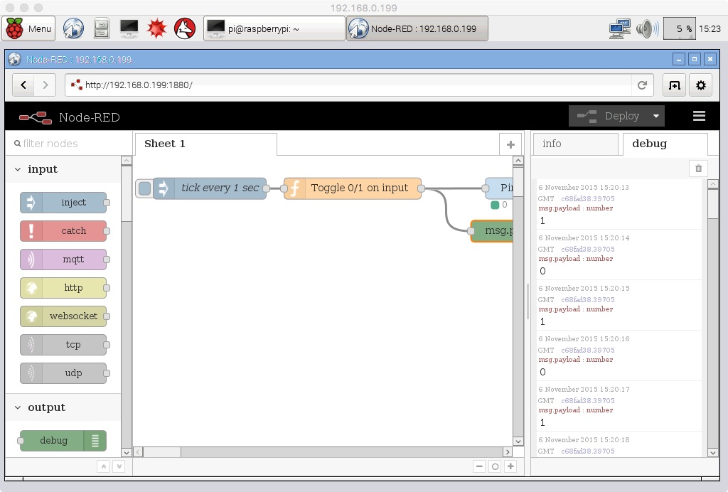
Node-Red
Node-RED 是 IBM 以 Node.js 為基礎而開發出來的視覺化 IOT 開發工具.

Slide 15
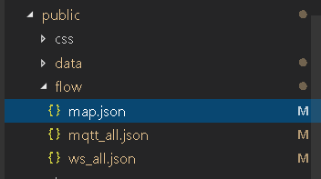
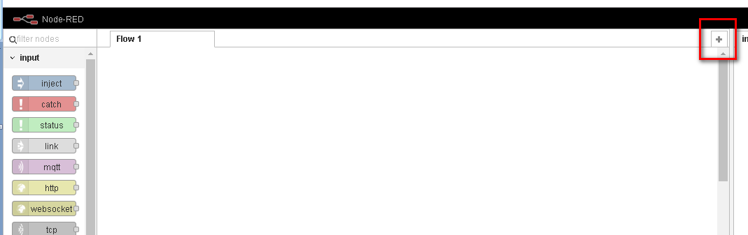
Import flow
在 /public/flow資料夾下有三個 程式 flow備份
按+新增flow頁面後,import flow

Slide 16
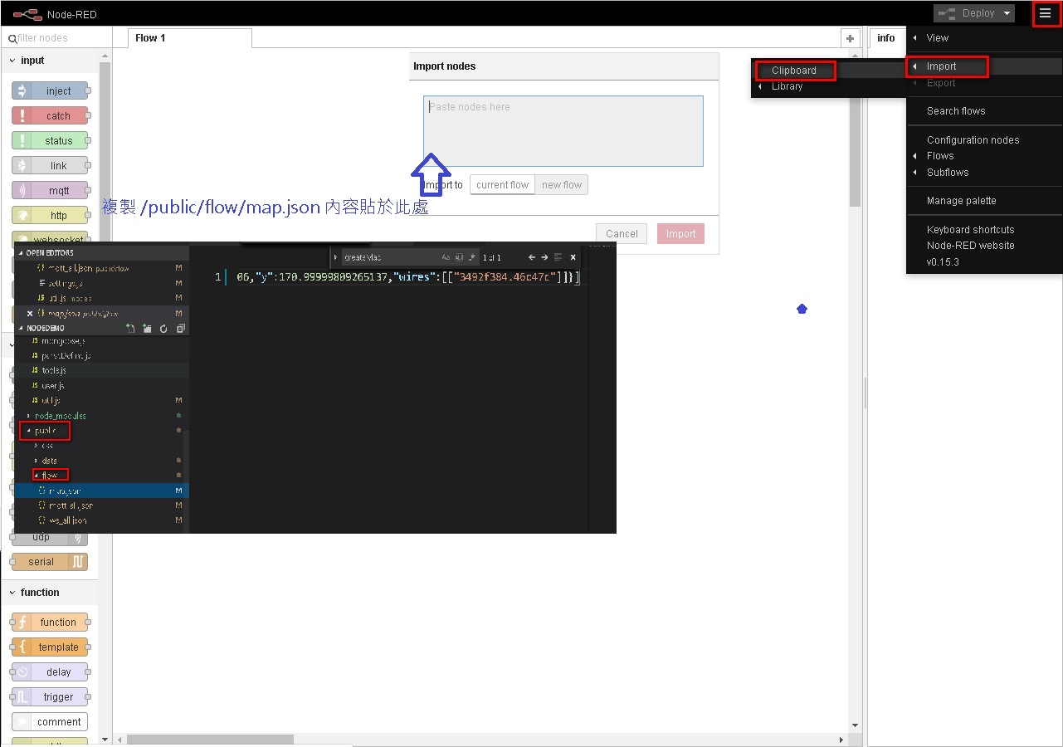
Import map flow

Slide 17
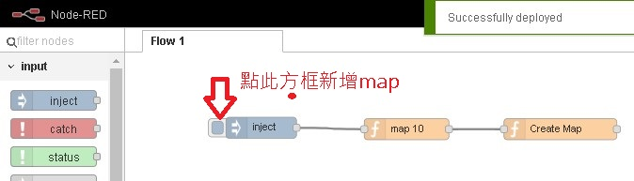
map flow 功能
map用來做作資料解析對應
{"deviceType": "10", "typeName": "溫濕度感測", "fieldName": { "temperature": "溫度", "humidity": "濕度" }, "map": { "temperature": [ 2, 6, "data/100" ], "humidity": [ 6, 10, "data/100" ] }

Slide 18
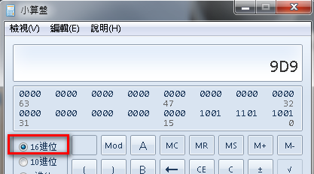
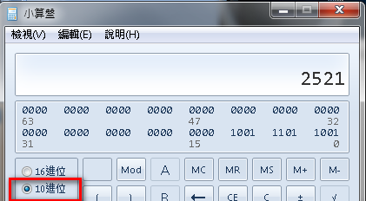
數據解析
AT+DTX=10,0A09D919BD
Arduino透過AT_COMMAND : AT+DTX發送資料
前面: byte長度
後面:資料內容
範例:
0A 09D9 19BD由三個資料組成
0A : 裝置類型 10
09D9 => (2521/100)
=> 25.21 度 (溫度)
19BD => ˊ(ˊ6589 / 100)
=> 65.89 % (濕度)

Slide 19
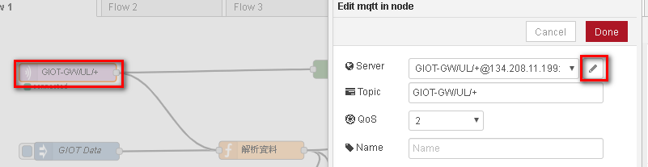
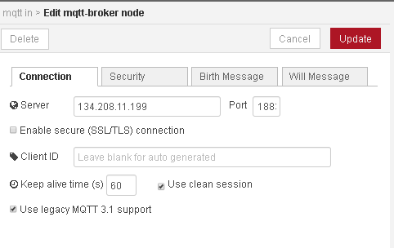
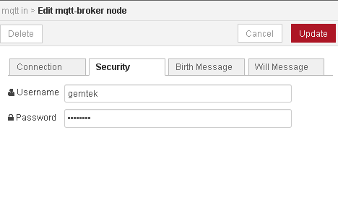
MQTT設定
因為GIOT server會檢查client ID,相同clientID會無法訂閱

Slide 20
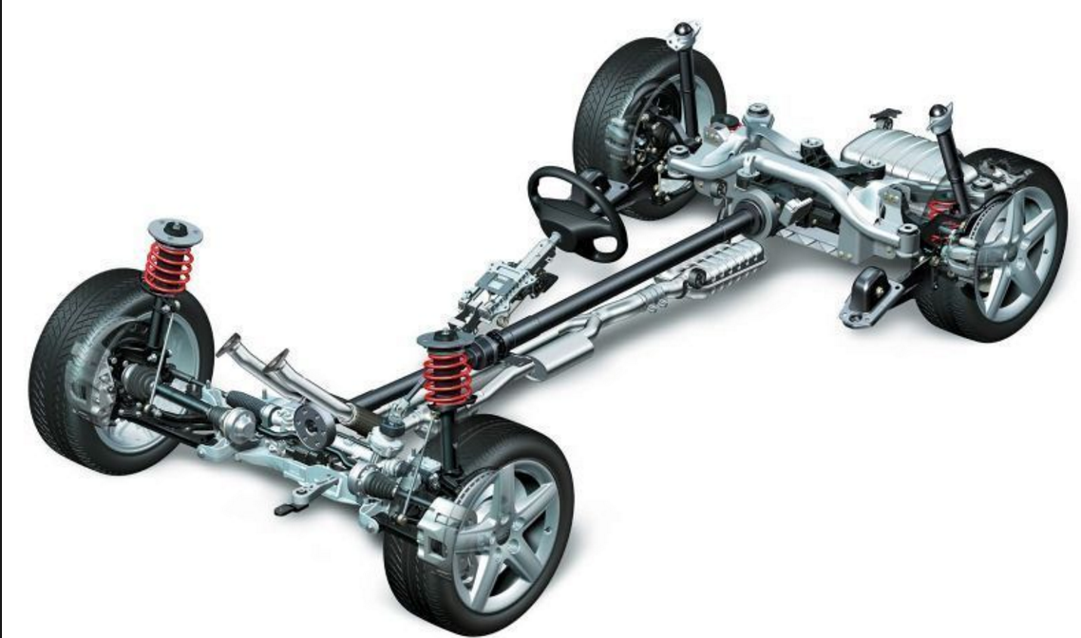
應用系統
開發框架

Slide 21
應用系統-Express
Express 是 Node.js 上最流行的 Web 開發框架，正如他的名字一樣，使用它我們可以快速的開發一個 Web 應用。我們用 express 來搭建我們的應用系統，打開命令行，輸入：
$ npm install -g express-generator
安裝 express 命令行工具，使用它我們可以初始化一個專案
express 項目在命令行中输入：
$ express -e demo
$ cd demo && npm install
初始化一個 express 項目並安裝所需模組

Slide 22
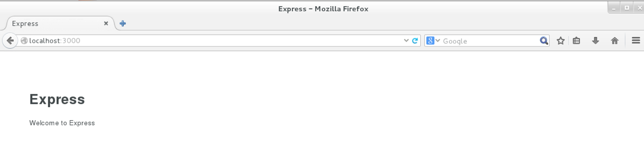
啟用 web server
$ node ./bin/www
在瀏覽器裡訪問 localhost:3000，如下圖所示：

Slide 23
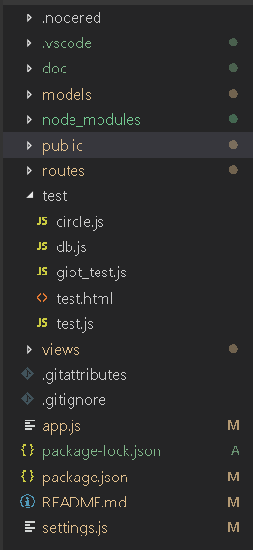
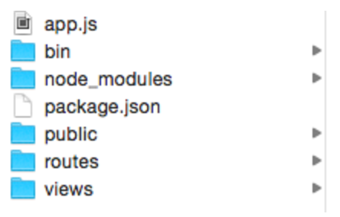
專案結構
我們回頭看看生成的工程目錄裡面都有什麼，打開我們的 專案 文件夾，裡面如圖所示：
app.js：啟動文件，或者說入口文件 package.json：存儲著專案的信息及模組依賴，當在dependencies 中添加依賴的模組時，運行npm install，npm 會檢查當前目錄下的package.json，並自動安裝所有指定的模組 node_modules：存放package.json 中安裝的模組，當你在package.json 添加依賴的模組並安裝後，存放在這個文件夾下
public：存放image、css、js 等文件 routes：存放路由文件
views：存放視圖文件或者說範本文件
models: 存放自訂義模組
MongoDB簡介

Slide 24
package.json
{
"name": "nodeDemo",
"version": "0.0.5",
"private": true,
"scripts": {
"start": "node app.js"
},
"dependencies": {
"body-parser": "~1.13.2",
"cookie-parser": "~1.3.5",
"debug": "~2.2.0",
"ejs": "~2.3.3",
"express": "~4.13.1",
"morgan": "~1.6.1",
"serve-favicon": "~2.3.0"
}
}
返回專案結構

Slide 25
app.js入口檔案
var app = express()：建立一個express實例app。
app.set('views', path.join(dirname, 'views’))：設置 views 文件夾為存放視圖文件的目錄, 即存放範本文件的地方,dirname 为全局變數,存儲當前正在執行的腳本所在的目錄。
app.set('view engine', 'ejs’)：設置視圖範本引擎為 ejs。
app.use(favicon(dirname + ‘/public/favicon.ico’))：設置/public/favicon.ico為favicon圖標。
app.use(logger('dev’))：加載日誌中間件。
返回專案結構

Slide 26
app.js入口檔案
app.use(bodyParser.json())：加載解析JSON的中間件。
app.use(bodyParser.urlencoded({ extended: false }))：加載解析urlencoded请求体的中间件。
app.use(cookieParser())：加載解析cookie的中間件。
app.use(express.static(path.join(dirname, ‘public')))：設置public為存放靜態文件的目錄。
app.use('/', routes);和app.use('/users', users)：路由控制器。
返回專案結構

Slide 27
範本引擎
範本引擎 是一個將頁面範本和要顯示的數據結合起來生成HTML頁面的工具。如果說上面講到的表達中的路由控制方法相當於MVC中的控制器的話，那範本引擎就相當於MVC中的視圖。
在 MVC 架構中，範本引擎包含在服務器端。控制器得到用戶請求後，從模型獲取數據，調用範本引擎。範本引擎以數據和頁面範本為輸入，生成 HTML 頁面，然後返回給控制器，由控制器交回客戶端。

Slide 28
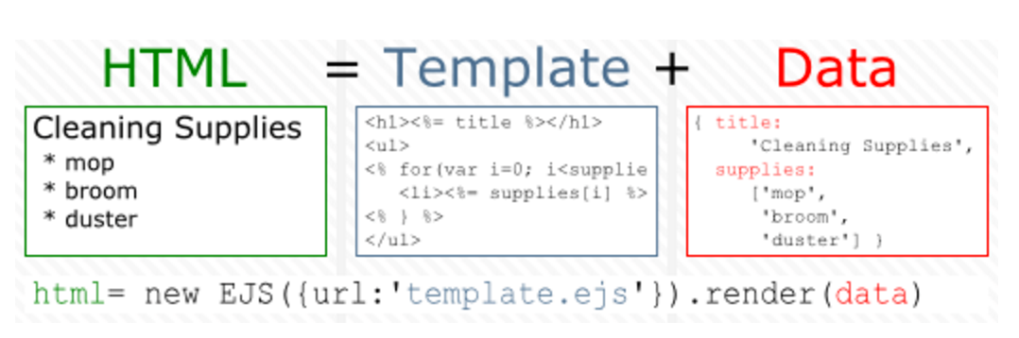
EJS
EJS 是一個 JavaScript 函式庫，可將傳統的 HTML 程式碼分離成範本（template）與 JSON 形式的資料（data）。
EJS 使用 <% %> 或 [% %] 作為內崁 JavaScript 的關鍵符號，也就是說放在這中間的部分就會被視為 JavaScript 來執行，另外如果放在 <%= %> 裡面的 JavaScript 變數，則會以 toString() 的方式將其轉換為字串，並加入至網頁中。
返回入口檔案

Slide 29
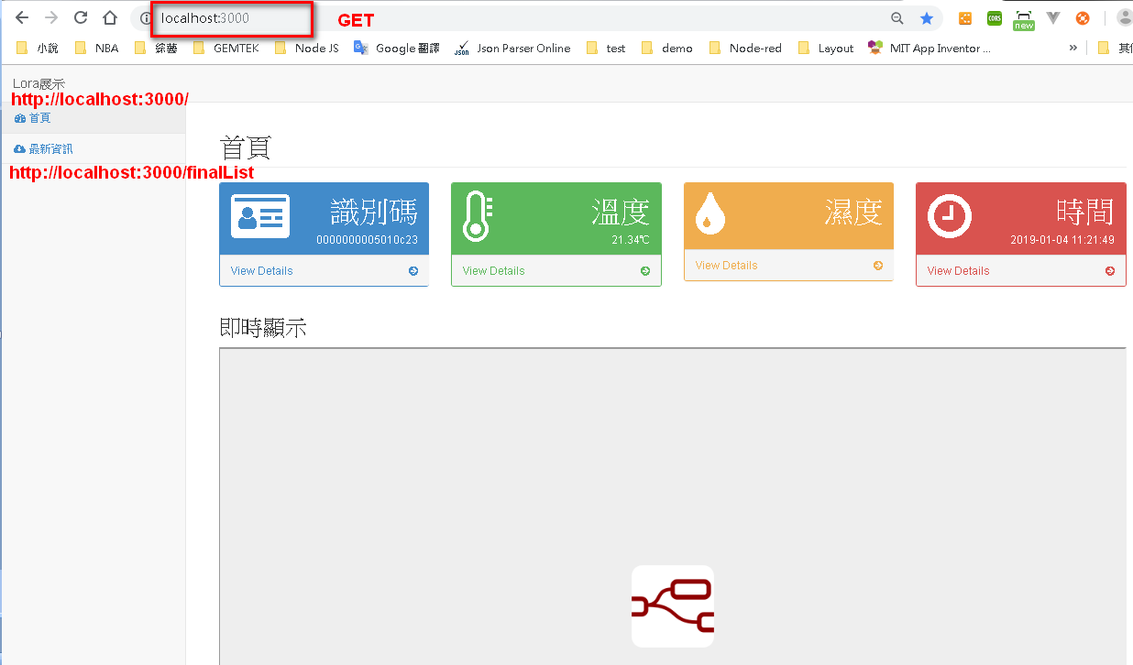
路由(切換網路連結)

Slide 30
路由
render是express導引導視圖範本的方法
router.get('/', function(req, res){
res.render('index', { title: '首頁' });
});
var routes = require('./routes/index');
app.use('/', routes);
'/'
index.ejs
Routes
GET POST PUT
DELETE
‘/finalList’
finalList.ejs
var users = require('./routes/users');
app.use('/users', users);
router.get('/finalList', function(req, res, next) {
res.render(‘”finalList”, { title: '首頁' });
});
在 app.js 中通過 require 加載了 index.js 然後通過 app.use('/', routes); 調用了 index.js 導出的函數

Slide 31
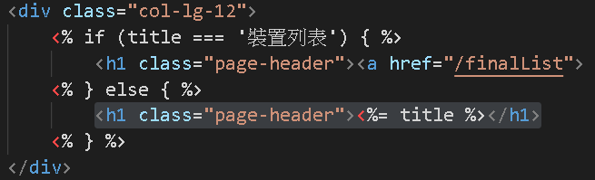
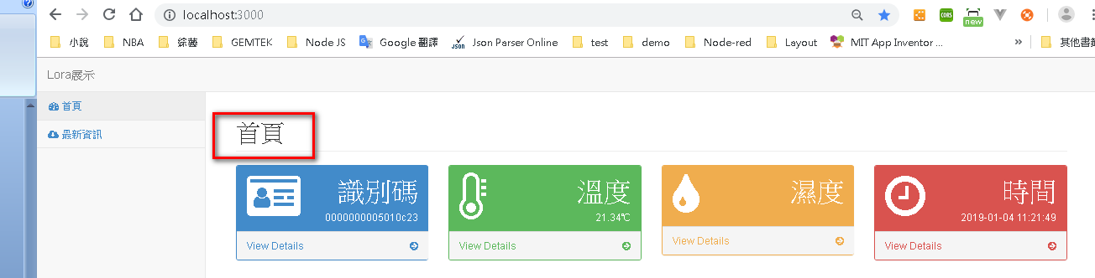
路由
res.render('index', {
title: '首頁',
device: device,
finalList: finalList
});
返回專案結構

Slide 32
GET vs POST Method
先舉個例子，如果 HTTP 代表現在我們現實生活中寄信的機制，那麼信封的撰寫格式就是 HTTP。我們姑且將信封外的內容稱為 http-header，信封內的書信稱為 message-body，那麼 HTTP Method 就是你要告訴郵差的寄信規則。
假設 GET 表示信封內不得裝信件的寄送方式，如同是明信片一樣（感謝網友 Kevin 的建議，採用明信片來詮釋 GET），你可以把要傳遞的資訊寫在信封(http-header)上，寫滿為止，價格比較便宜。然而 POST 就是信封內有裝信件的寄送方式（信封有內容物），不但信封可以寫東西，信封內 (message-body) 還可以置入你想要寄送的資料或檔案，價格較貴。
使用 GET 的時候我們直接將要傳送的資料以 Query String（一種Key/Vaule的編碼方式）加在我們要寄送的地址(URL)後面，然後交給郵差傳送。使用 POST 的時候則是將寄送地址(URL)寫在信封上，另外將要傳送的資料寫在另一張信紙後，將信紙放到信封裡面，交給郵差傳送。

Slide 33

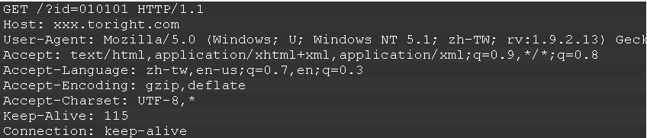
GET Method
我們先來看看 GET 怎麼傳送資料的，當我們送出一個 GET 表單時，如下範例：
當表單 Submit 之後瀏覽器的網址就變成 "http://xxx.toright.com/?id=010101"，瀏覽器會自動將表單內容轉為 Query String 加在 URL 進行連線。
這時後來看一下 HTTP Request 封包的內容：
在 HTTP GET Method 中是不允許在 message-body 中傳遞資料的，因為是 GET 嘛，就是要取資料的意思。
從瀏覽器的網址列就可以看見我們表單要傳送的資料，若是要傳送密碼豈不是"一覽無遺".......這就是大家常提到安全性問題。

Slide 34

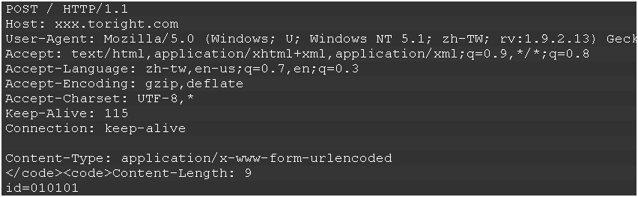
POST Method
再來看看 POST 傳送資料
網址列沒有變化，那我們來看一下 HTTP Request 封包的內容：
看出個所以然了嗎？原來 POST 是將表單資料放在 message-body 進行傳送，在不偷看封包的情況下似乎安全一些些.......-_- 。此外在傳送檔案的時候會使用到 multi-part 編碼，將檔案與其他的表單欄位一併放在 message-body 中進行傳送。這就是 GET 與 POST 發送表單的差異囉。

Slide 35
MongoDB簡介
MongoDB 是一個基於分佈式文件存儲的 NoSQL（非關係型資料庫）的一種，由 C++ 語言編寫，旨在為 WEB 應用提供可擴展的高性能數據存儲解決方案。 MongoDB 支持的數據結構非常鬆散，是類似 json 的 bjson 格式，因此可以存​​儲比較複雜的數據類型。 MongoDB 最大的特點是他支持的查詢語言非常強大，其語法有點類似於面向物件的查詢語言，幾乎可以實現類似關係數據庫單表查詢的絕大部分功能，而且還支持對數據建立索引。

Slide 36
安裝 mongoDB
去 mongoDB 官網https://www.mongodb.com/download-center?jmp=nav#community下載安裝檔，直接安裝。mongoDB 的初始設定是把資料存在 \data\db ，但是 mongoDB 不會自動產生這個資料夾，所以我們必須自己開，可以在檔案總管裡面新增，也可以在終端機底下輸入：
C:\> mkdir \data
C:\> mkdir \data\db

Slide 37
MongoDB服務1
在c:\data下新增config資料夾
在c:\data下新增log資料夾
在c:\data\config下新增mongod.cfg
在c:\data\log下新增mongodb.log
net:
bindIp: 127.0.0.1
port: 27017
storage:
dbPath: C:\data\db
journal:
enabled: true
systemLog:
destination: file
path: C:\data\log\mongodb.log
quiet: true
logAppend: true

Slide 38
MongoDB服務2
打開cmd,輸入以下文字【注意：路徑需和自己的一致】： sc.exe create MongoDB binPath= "\"C:\Program Files\MongoDB\Server\3.2\bin\mongod.exe\" --service --config=\"C:\data\config\mongod.cfg\"" DisplayName= "MongoDB" start= "auto"
如無意外，會看到：CreateService成功。打開cmd,輸入services.msc，查找MongoDB服務，如果能啟動成功，則證明路徑正確。如果不能啟動，則表示 路徑錯誤，需要刪除該服務（命令為：sc delete MongoDB），然後重新添加。

Slide 39
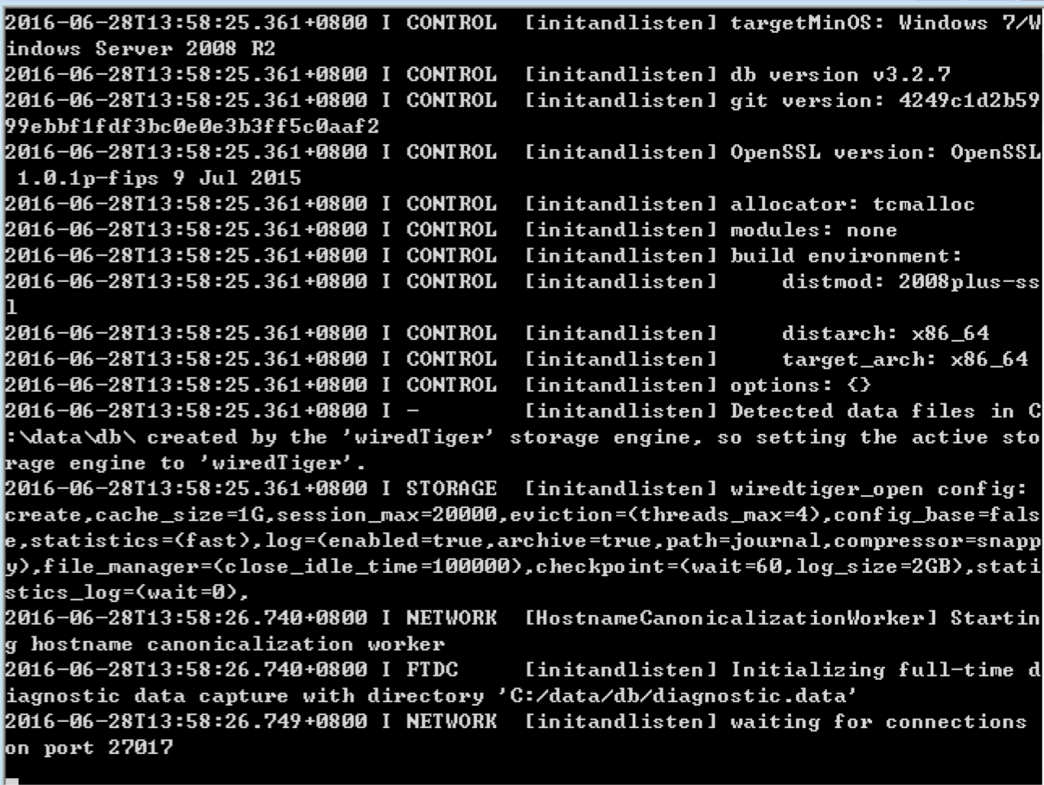
啟動 mongoDB
開好資料夾之後，點擊 your_mongodb_path\bin 底下的 mongod.exe 或是到終端機輸入以下指令啟動 mongoDB：
C:\> cd your_mongodb_path\bin
C:\> mongod

Slide 40
操作mongoDB
>mongo //連接mongoDB服務
>show dbs //查看所有資料庫
>use node //切換到node資料庫
>show collections //查看所有集合
>db.maps.find() //查看maps集合文檔
>db.maps.drop() //刪除maps集合

Slide 41
mongoDB備份&還原
1.備份
cd c:\data
mongodump -h 127.0.0.1 -d tools -o ./mongo-backup
2.還原
mongorestore -d tools --drop ./mongo-backup/tools

Slide 42
mongoose
mongoose 是一套給 Node.js 用的 MongoDB ORM。
物件關聯對映（英語：Object Relational Mapping，簡稱ORM，或O/RM，或O/R mapping），是一種程式設計技術，用於實現物件導向編程語言裡不同類型系統的資料之間的轉換。從效果上說，它其實是創建了一個可在編程語言裡使用的「虛擬對象資料庫」。如今已有很多免費和收費的ORM產品，而有些程式員更傾向於創建自己的ORM工具。

Slide 43
mongoose建立連線
把 mongoose 給 requrie 進來，然後讓它跟 MongoDB 嘗試建立連線，連線的 URL 協議一定要用 mongodb:// 這個 prefix：
var mongoose = require( 'mongoose' );
mongoose.connect(‘mongodb://localhost/db’);
mongoose 的兩個概念：Schema 與 Model
MongoDB 是以 documents 為基礎，在 SQL 資料庫稱為 table 的東西，在 NoSQL 裡稱為 collection。當然，這又是一種名詞定義上的把戲，實質上大同小異。

Slide 44
Schema
mongoose 的 Schema 概念就是用 schema-based 的方式，定義一個 collection 的組成結構，用程式碼描述會這樣子寫：
Schema、Model、Entity的關係請牢記，Schema生成Model，Model創造Entity，Model和Entity都可對資料庫操作造成影響，但Model比Entity更具操作性。
var userSchema = new mongoose.Schema({
name: { type: String},
age: { type: Number}
});

Slide 45
var ExampleSchema = new Schema({
name:String,
binary:Buffer,
living:Boolean,
updated:Date,
age:Number,
mixed:Schema.Types.Mixed, //该混合类型等同于nested
_id:Schema.Types.ObjectId, //主键
_fk:Schema.Types.ObjectId, //外键
array:[],
arrOfString:[String],
arrOfNumber:[Number],
arrOfDate:[Date],
arrOfBuffer:[Buffer],
arrOfBoolean:[Boolean],
arrOfMixed:[Schema.Types.Mixed],
arrOfObjectId:[Schema.Types.ObjectId]
nested:{
stuff:String,
}
});

Slide 46
Model
而 mongoose 的 Model 概念，則是對一個 collection 結構定義與操作方法的集合，也就是用 Schema 定義了一個 collection 的結構，加上其他對這個 collection 的驗證設定、操作方法等等，便構成了一個 Model。
最後將這個 Schema 定義到一個叫做 User 的 model：
mongoose.model(‘User’, userSchema);

Slide 47
操作Model
當要使用這個 model 只要用 mongoose.model() 將 model 讀出來，便可以對他進行操作了：
var UserModel = mongoose.model(‘User’);
這行程式的意思是，用UserSchema來產生一個名(index)為"User"的Model並指定給變數UserModel。
最後用這個Model來產生一個Entity：
var userEntity = new UserModel({name:'Zack'});
console.log(userEntity.name); //Zack
產生Entity的同時給屬性name賦值為"Zack"，再由console.log(userEntity.name)打印出來。

Slide 48
新增/查詢
新增
userEntity.save(function (err) {
if (err) return console.error(err);
});
查詢所有
UserModel.find(function(err,users){
if (err) return console.error(err);
console.log(users);
})
查詢指定欄位
UserModel.find({ name: “marry” }, callback);

Slide 49
Web可視化GUI 開發與操作
功能分析：簡單訂閱接收訊息後儲存到資料庫與資 料查詢
頁面設計
頁面佈局
頁面路由規劃
事件模組

Slide 50
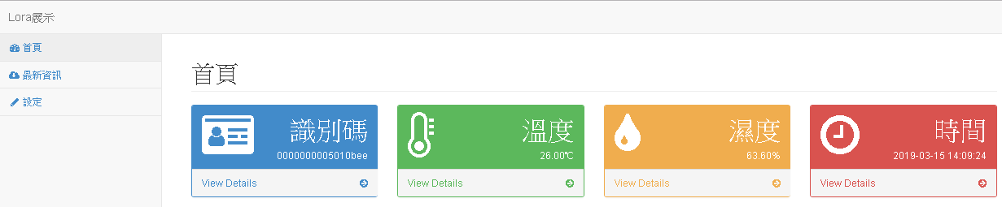
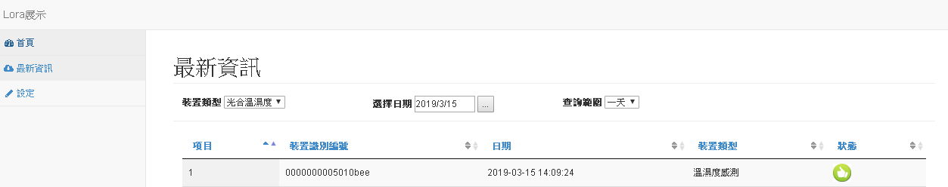
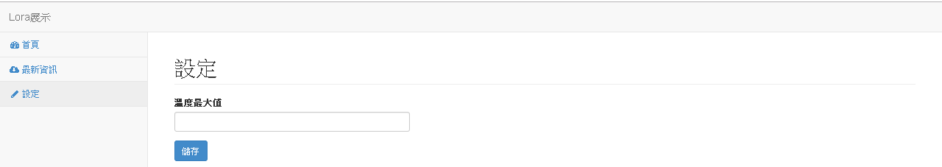
頁面設計
頁面設計

Slide 51
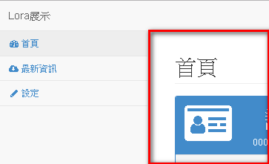
頁面佈局
這裡我們使用include進行頁面佈局。 include 的簡單使用如下：index.ejs
a.ejs
b.ejs
最终 index.ejs 会显示：
<%- include a %>
hello,world!
<%- include b %>
this is a.ejs
this is b.ejs
this is a.ejs
hello,world!
this is b.ejs

Slide 52
頁面路由規劃
我們已經把設計的構想圖貼出來了，接下來的任務就是完成路由規劃了。路由規劃，或者說控制器規劃是整個網站的骨架部分，因為它處於整個架構的樞紐位置，相當於各個接口之間的粘合劑，所以應該優先考慮。
根據構思的設計圖，我們作以下路由規劃：
/ ：首页
/finalList ：最新資訊
/setting ：設定

Slide 53
HTML a href 連結屬性
超連結可以說是網際網路的一大特色，英文本名為 HyperLink，網路本來就是連來連去的，只要透過簡單的 HTML 超連結，就可以輕鬆的連結其它的網頁
HTML a href 基本語法
<a href="要連結的 URL 放這裡" target="連結目標" title="連結替代文字">
要顯示的連結文字或圖片放這裡
</a>
以上語法中，a href 等號右邊用來放置要前往的連結網址（URL），target 是連結目標的意思，可以用來設定用何種方式前往連結，常見的有另開視窗（_blank）、直接於現在的視窗開起（_self）、開啟於父層框架（_parent）等，target 在 HTML a href 屬性中為非必要項目。
views/extend/sb_header.ejs
<li>
<a href="/"><i class="fa fa-dashboard fa-fw"></i> 首頁</a>
</li>
<li>
<a href="/finalList"><i class="fa fa-cloud-download fa-fw"></i> 最新資訊</a>
</li>
<li>
<a href="/setting"><i class="fa fa-pencil fa-fw"></i> 設定</a>
</li>

Slide 54
頁面路由 - index.js
module.exports = function(app) {
app.get('/', function (req, res) {
res.render('index', { title: '首頁' });
});
app.get('/finalList', function (req, res) {
console.log('render to update.ejs');
res.render(finalList ', { title: '最新資訊' });
});
app.get('/setting', function (req, res) {
console.log('render to post.ejs');
res.render('setting', { title: '設定' });
});
app.post('/setting', function (req, res) {
});
};

Slide 55
Bootstrap template
AdminLTE
https://github.com/almasaeed2010/AdminLTE
Bootstrap-Admin-Theme
https://github.com/VinceG/Bootstrap-Admin-Theme
Binary admin
http://binarycart.com/
Butterfly
https://bootstrapmade.com/butterfly-free-bootstrap-theme/
SB Admin
https://startbootstrap.com/template-overviews/sb-admin/
SB Admin 2
http://startbootstrap.com/template-overviews/sb-admin-2/

Slide 56
finalList.json
public/data/finalList.json
目的:用來存每個Lora module上報的最新資料,用於最新資訊頁面,
透過裝置類型分類後,點選選類別顯示最新資訊列表
範例
{
“0000000005010e5e”: 解析資料,
“0000000005010e32”: 解析資料
}
msg: 解析資料
{"macAddr":"0000000005010e5e","data":"fb0106cf0ab706014500e0eb920000","timestamp":1552711167000,"recv":"2019-03-16T04:39:27Z","date":"2019-03-16 12:39:27","type":"18","typeName":"溫濕度感測","information":{"voltage":"2743.00","humidity":"22.40","temperature":"32.50"}}
Models/util.js
function parseMsgd (message) {
:
msg :解析資料
:
finalList[mMac]=msg;
}

Slide 57
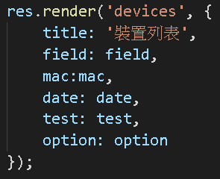
最新資訊點選table後轉址
public/js/myFinalList.js (finalList.ejs 引入)
toSecondTable(mac) {
document.location.href="/devices?mac=" + mac + ‘ &date=' + date + '&option=' + option;
}
routes/index.js
app.get('/devices', function (req, res) {
var mac = req.query.mac;
var date = req.query.date;
var option = req.query.option;

Slide 58
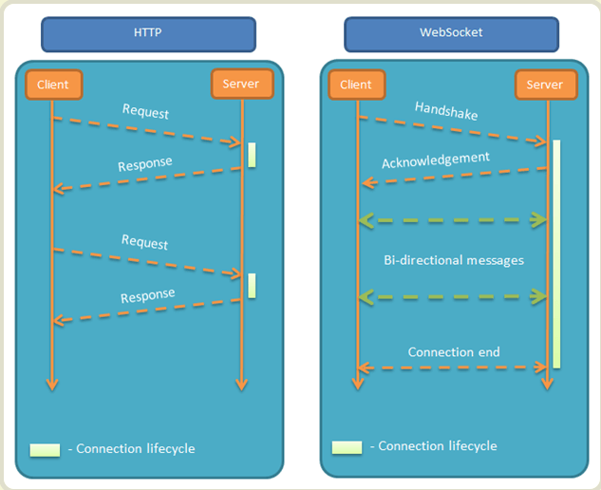
WebSocket網絡通信協議
初次接觸 WebSocket 的人，都會問同樣的問題：我們已經有了 HTTP 協議，為什麼還需要另一個協議？它能帶來什麼好處？
答案很簡單，因為 HTTP 協議有一個缺陷：通信只能由客戶端發起。
舉例來說，我們想了解今天的天氣，只能是客戶端向服務器發出請求，服務器返回查詢結果。 HTTP 協議做不到服務器主動向客戶端推送信息。

Slide 59
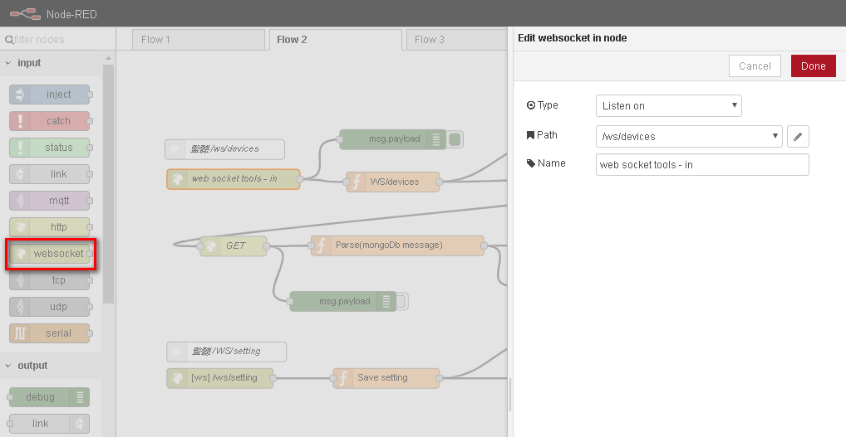
服務器端 Node-Red Websocket
WebSocket輸入節點。
默認情況下，從WebSocket接收的數據將位於msg.payload中。 可以將套接字配置為期望正確形成的JSON字符串，在這種情況下，它將解析JSON並將結果對像作為整個消息發送。

Slide 60
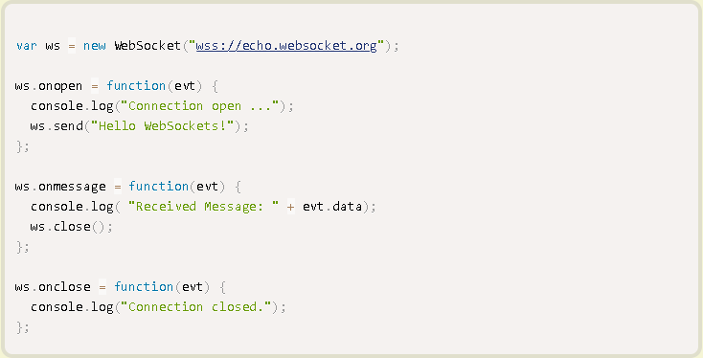
WebSocket客戶端的簡單示例

Slide 61
查詢 Event 流程
http://localhost:3000/api/devices?mac=0000000005010bee&option=0&date=2019/3/15 23:59:59
msg.payload.option
public/js/myDevice.js ws.onopen送出
{"id":"init", "v": { mac:mac, date: date, option: option}
Node-red input
websocket listen
/ws/device
組成
API URL
event 陣列資料透過
Util.js的getTabledata
轉成table data陣列
API返回
查詢資料
向API發出http get請求
public/js/ myDevice.js ws.Onmessage
1.重新載入 table data
2.重設折線圖資料
Node-red output
送出{id:"change_table",mac: mac, v: data}

Slide 62
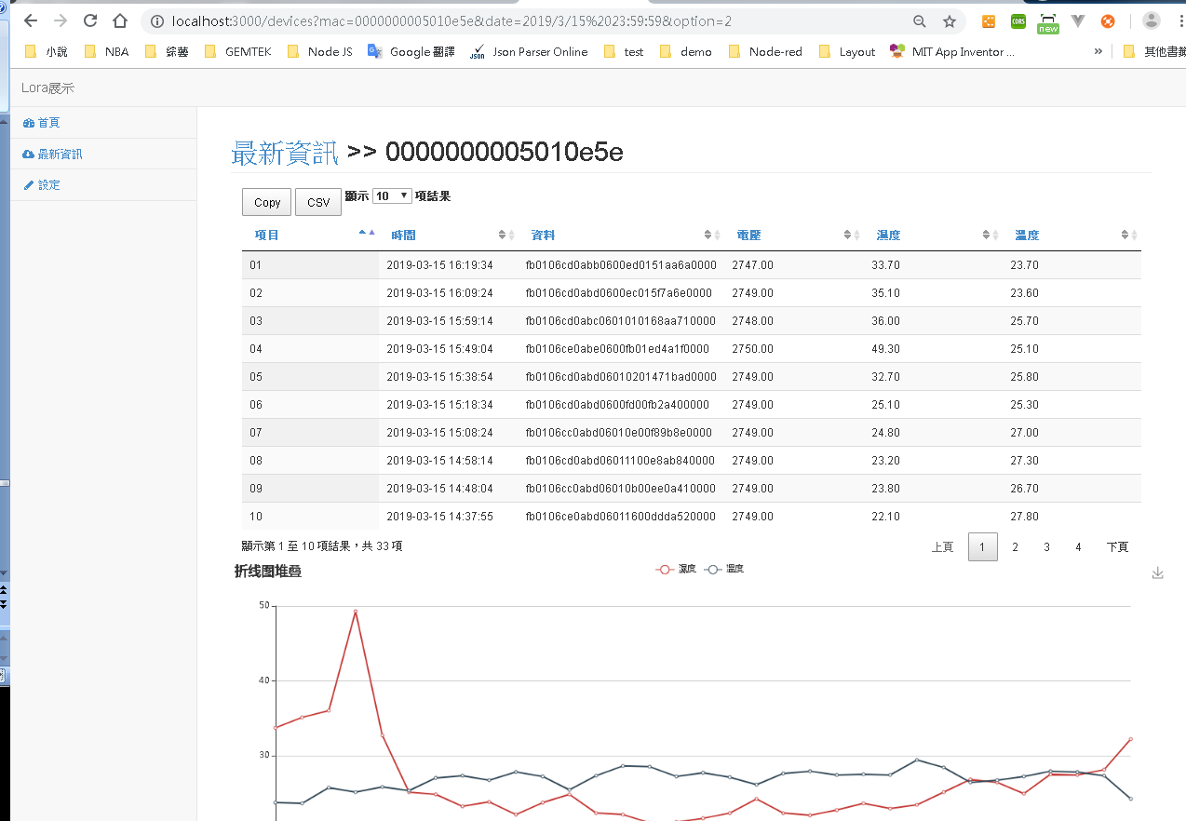
http://localhost:3000/devices?mac=0000000005010e5e&date=2019/3/15%2023:59:59&option=2

Slide 63
RESTful API
RESTful API設計的第一步，是充份了解常用的HTTP動詞。一些API設計的選擇容或見人見智，用錯HTTP動詞就不好了。
GET: 讀取資源 (safe & idempotent)
PUT: 替換資源 (idempotent)
DELETE: 刪除資源 (idempotent)
POST: 新增資源；也作為萬用動詞，處理其它要求
PATCH: 更新資源部份內容
HEAD: 類似GET，但只回傳HTTP header (safe & idempotent)
其它還有一些較少用到的，可參考Wikipedia: Hypertext Transfer Protocol

Slide 64
參考連結
MongoDB 教程 http://www.runoob.com/mongodb/mongodb-tutorial.html Mosquitto官網 http://mosquitto.org/download/
Node.js實現的MQTT客戶端模塊mqtt.js
http://itbilu.com/nodejs/npm/41wDnJoDg.html
使用express與MongoDB的搭建多人博客
http://wiki.jikexueyuan.com/project/express-mongodb-setup-blog/simple-blog.html
Mongoose學習參考文檔
https://cnodejs.org/topic/504b4924e2b84515770103dd
協力廠商中介軟體
http://expressjs.com/zh-tw/resources/middleware.html

